Slide 1
European Day of Languages 26 September
Kako su učenici 6.c obilježili europski dan jezika

Slide 2
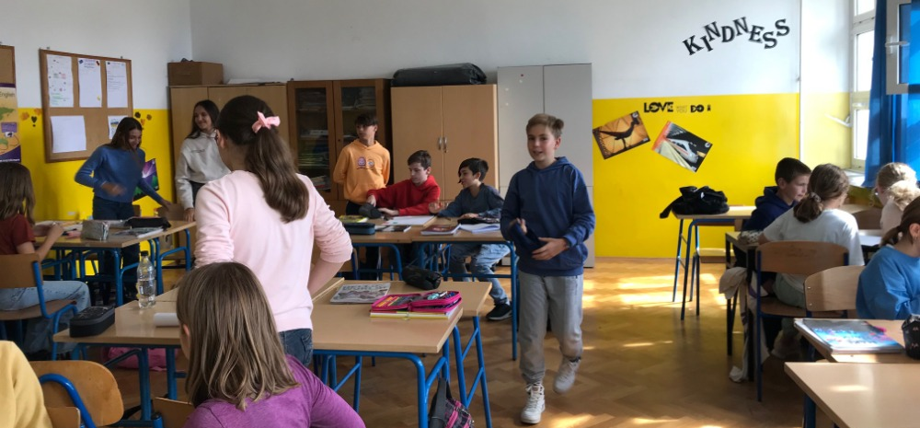
Radna atmosfera

Slide 3
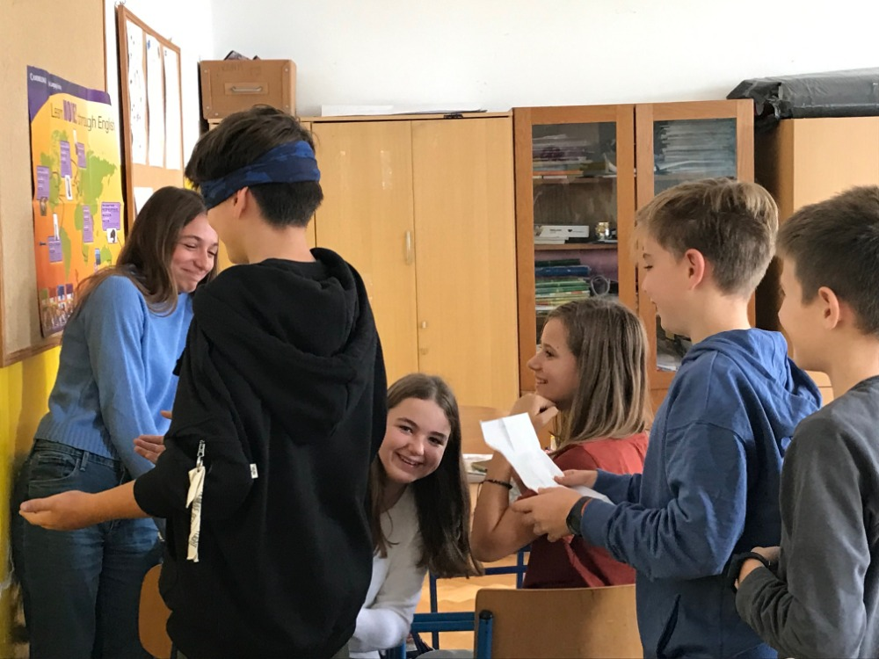
Učenje i vježbanje kroz igru

Slide 4
Učenici su istraživali nekoliko jezika i napravili plakate za učenje.

Slide 5
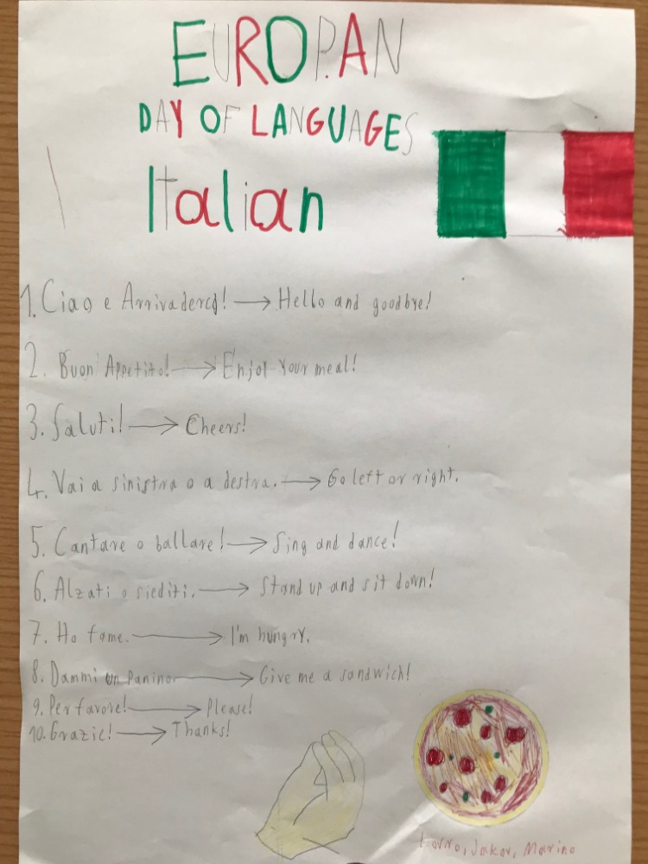
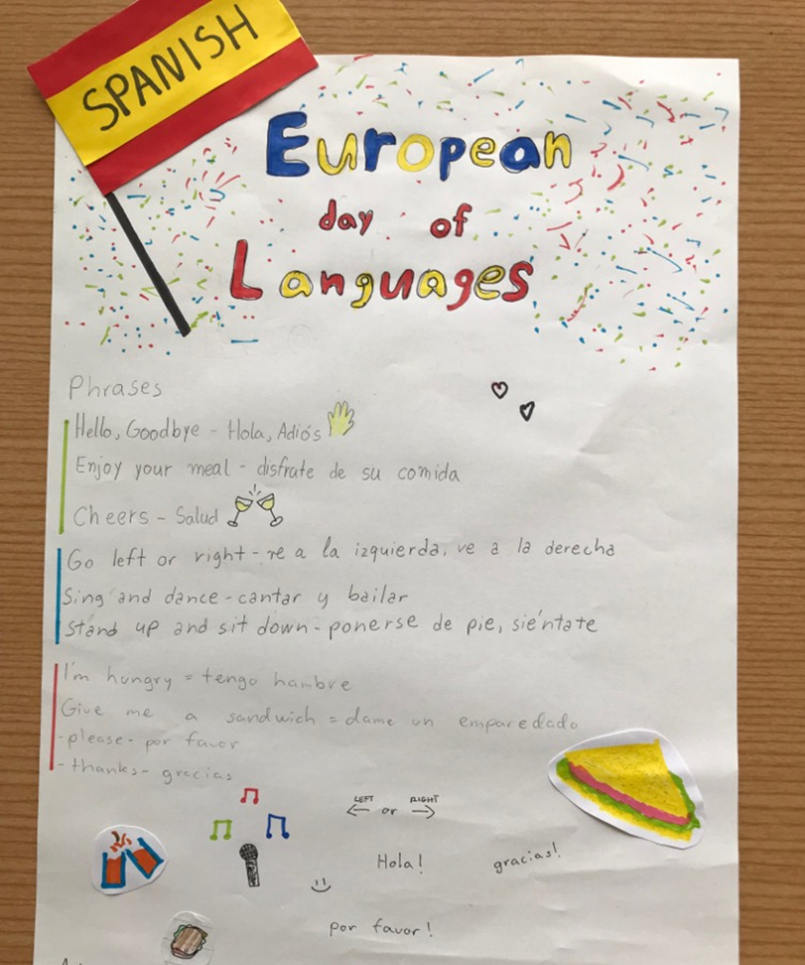

Slide 6
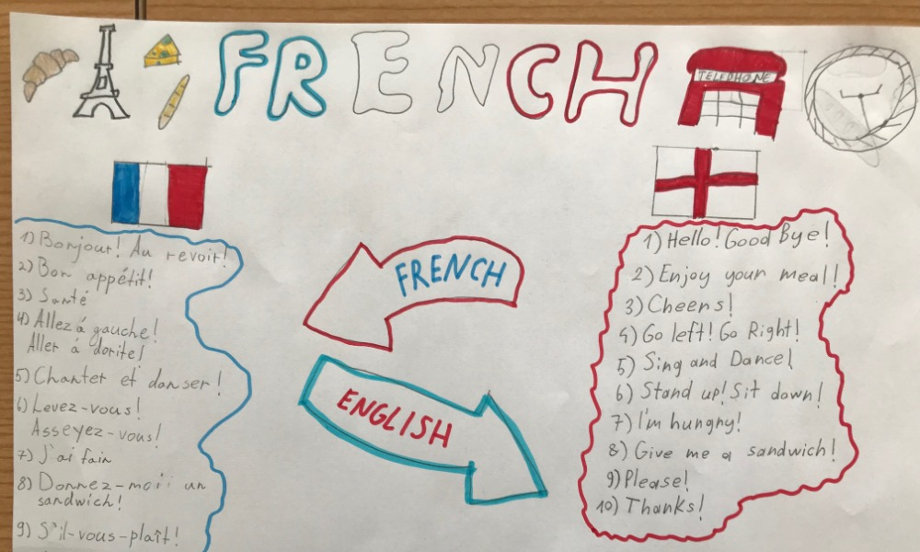

Slide 7
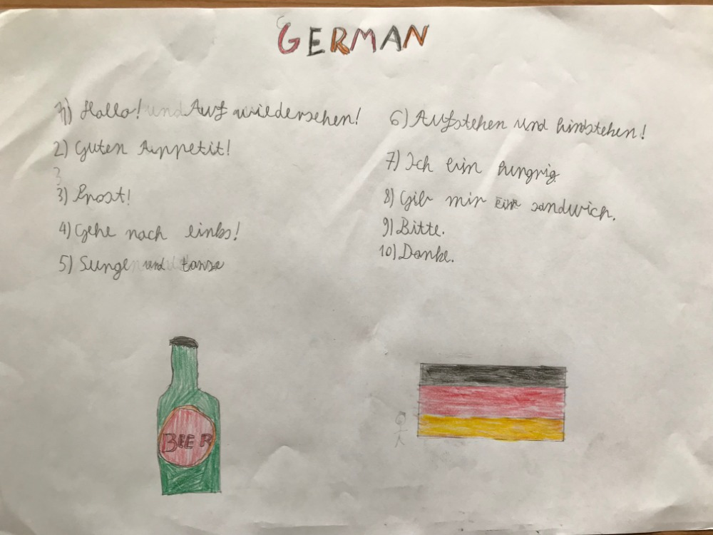

Slide 8
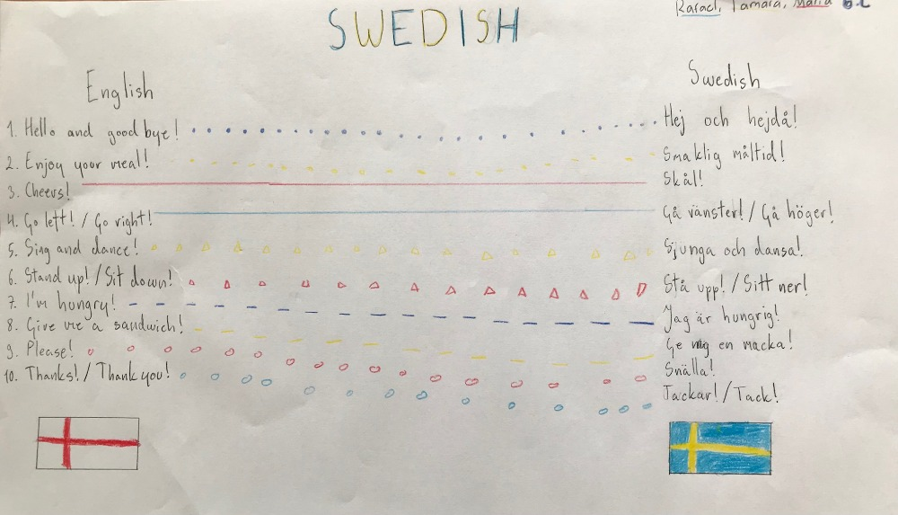

Slide 9
Plakate su izradili su učenici 6.c.
Fotografije je snimila prof. j. kursar rinčić.
Rujan 2022.

